Slide 1
Estrutura Condicional

Slide 2
Sumário
Expressões Lógicas
Estrutura Condicional
Operadores lógicos
Estrutura Condicional Aninhada
Estrutura de Múltipla Escolha

Slide 3
Expressões Lógicas
Nos algoritmos computacionais, as expressões lógicas são feitas através dos operadores relacionais através de comparações:
Por exemplo:
idade > 18
Nesse caso, se a variável idade for igual a 19 ou qualquer valor maior que 19, a expressão será VERDADEIRA.Caso contrário será FALSO

Slide 4
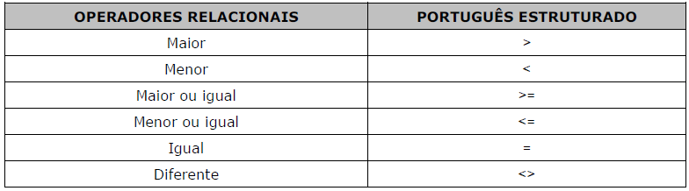
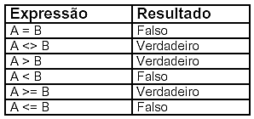
Exemplo: Sejam duas variáveis, A = 5 e B = 3:

Slide 5
Estrutura Condicional
Sintaxe:
se (<expressão-lógica>) então
<sequência de comandos>
senão
<sequência de comandos>
fimse
Exemplo: Considere um problema que exija uma decisão.
Tomemos como exemplo uma divisão onde haja a necessidade de que o algoritmo verifique se o divisor é igual ou diferente de zero. Se for igual não é possível dividir. Se for diferente é possível dividir

Slide 6
algoritmo "Divisao"
var
numero1, numero2: real
resultado: real
inicio
escreva ("Digite o dividendo ==> ")
leia (numero1)
escreva ("Digite o divisor ==> ")
leia (numero2)
se (numero2 = 0) entao
escreva ("impossivel dividir por 0")
senao
resultado <- numero1/numero2
escreva ("O resultado eh ==>", resultado)
fimse
fimalgoritmo

Slide 7
Operadores Lógicos
Operadores lógicos combinam resultados lógicos, gerando novos valores. São eles: E, OU e NÃO
Exemplo: Se “hoje for sábado” E “eu tiver dinheiro”, então irei para a balada.
Nesse caso, o conector “E” ligou as duas condições. O resultado só será verdadeiro, ou seja, eu irei para a balada somente se as duas forem verdadeiras.

Slide 8
Estrutura Condicional Aninhada
Em algumas situações, necessitamos decidir entre três ou mais alternativas para tomarmos um decisão. Como as condições lógicas só permitem duas alternativas, temos que usar condições aninhadas nesses casos.
Vejamos um exemplo onde temos que informar ao usuário se um número digitado é Positivo, Negativo ou Neutro. Temos três possibilidades. Um número N é:
Positivo se N > 0
Negativo, se N < 0
Neutro, se N = 0

Slide 9
algoritmo "positivo_negativo_neutro“
// Leia um número inteiro e informe se ele é negativo, positivo ou neutro
var
numero : inteiro
inicio
escreva("Informe o número: ")
leia(numero)
se (numero > 0) então
escreval("Número Positivo")
senão
se (numero < 0) então
escreval("Número Negativo")
senão
escreval("Número Neutro")
fimse
fimse
fimalgoritmo

Slide 10
Estrutura de Múltipla Escolha
Uma alternativa às condições aninhadas é a seleção de múltipla escolha que compara um valor a algumas expressões, desviando o fluxo de código para o bloco indicado pela primeira expressão verdadeira.
Sua estrutura básica é:
escolha <expressão-de-seleção>
caso <exp11>, <exp12>, ..., <exp1n>
<seqüência-de-comandos-1>
caso <exp21>, <exp22>, ..., <exp2n>
<seqüência-de-comandos-2>
...
outrocaso
<seqüência-de-comandos-extra>
fimescolha

Slide 11
algoritmo "positivo_negativo_neutro"
// Leia a sigla de um estado do SUDESTE brasileiro e informe seu nome
var
sigla : caractere
inicio
escreva("Informe a sigla do estado: ")
leia(sigla)
escolha sigla
caso "SP"
escreva("São Paulo")
caso "MG"
escreva("Minas Gerais")
caso "RJ"
escreva("Rio de Janeiro")
caso "ES"
escreva("Espírito Santo")
outrocaso
escreva("Não pertence ao SUDESTE")
fimescolha
fimalgoritmo

Slide 12
Exercícios
Encontrar o dobro de um número caso ele seja positivo e o seu triplo caso seja negativo, imprimindo o resultado.
Faça uma calculadora para efetuar as 4 operações básicas utilizando a Estrutura de Múltipla Escolha.

